Slide 1
Условные обозначения
застройка
въезд/выезд грузовых транспортных средств
проезжая часть
движение детей на территории образовательного учреждения
тротуар
движение грузовых транспортных средств по территории ОУ
Спортивное поле
место разгрузки / погрузки
прогулочные участки
ограждение образовательного учреждения

Slide 2
Пути движения транспортных средств к местам разгрузки/погрузки
и рекомендуемых безопасных путей передвижения детей по территории МБДОУ № 46
МБДОУ № 46

Slide 3
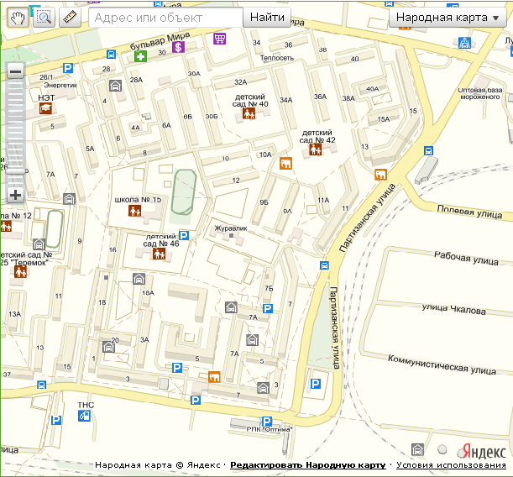
План-схема расположения МБДОУ № 46,
пути движения транспортных средств и детей

